Slide 1
Automatické plánovanie pracovných zmien
Lukáš Katrenčík
Vedúci: RNDr. Marek Vajgl, Ph.D.
Ostravská univerzita v Ostravě
Katedra informatiky a počítačů

Slide 2
APODYS - Cieľ
Automatizovať plánovanie pracovných zmien so špecifickými podmienkami
Pouzitie OpenUP frameworku
Implementacia u klienta

Slide 3
Implementácia riešenia
Java, JavaFX, GitHub, Junit
Ukladanie výsledkov do xml
Preposielanie plánu zamestnancom použitím e-mailu

Slide 4
Automatické plánovanie
Špecifické požiadavky vyplívajúce zo zákonov
Vytvorenie nástrojov pre zadávanie pravidiel plánovania
Plánovanie použitím prehľadávania stavového priestoru do hĺbky
Použitie metód heuristiky ake heuristiky

Slide 5
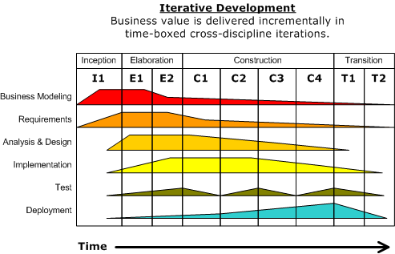
System práce --
Iteratívny vývoj pomocou frameworku OpenUP

